Slide 1
抓包工具的介绍
制作人：孙思远

Slide 2
1
抓包工具的诞生
2
抓包工具的原理
目录
CONTENTS
3
三种抓包工具的使用特点
4
抓包分析
Notes:
模板来自于 http://meihua.docer.com/

Slide 3
抓包工具的诞生
自从网络出现以来，网络故障就没有停止过。
为了分析网络故障的原因，一类专业的网络分析软件便产生了。

Slide 4
2.抓包工具的原理

Slide 5
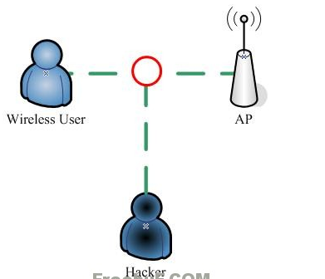
抓包工具的原理
sniff
无论使用有线还是无线，在同一个通道上的设备都是可以接受到通道上所有的信息。
附：802.11的主要定义物理层和MAC层
相关内容可以参考：无线技术大讲坛 https://zhuanlan.zhihu.com/dot11

Slide 6
3.抓包工具的使用特点

Slide 7



抓包工具的使用特点
3.1
抓包的工具

Slide 8
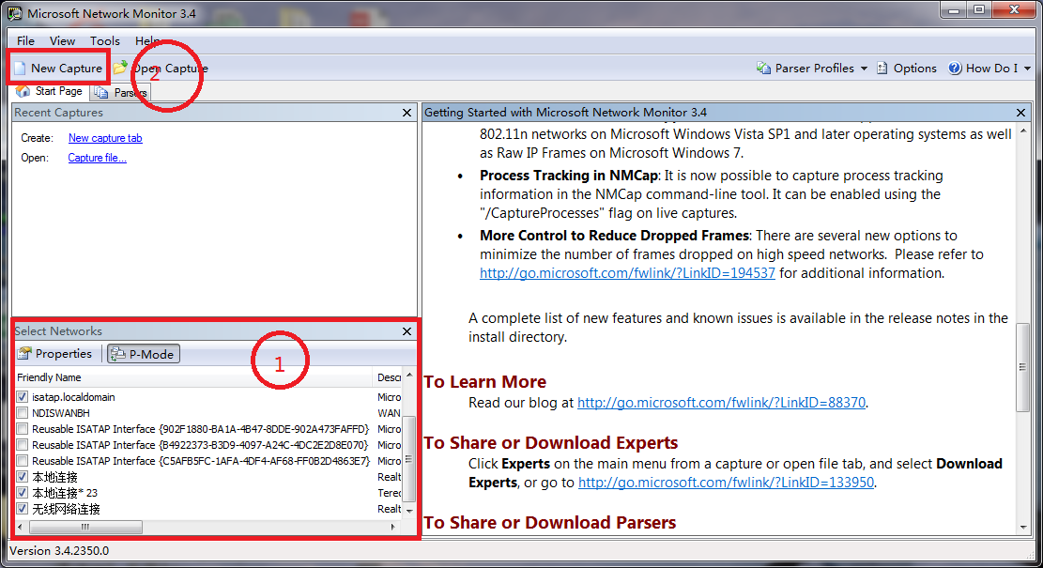
抓包工具的使用特点
3.2
NM
1.在①区选择需要监听的通道。
2.点击②区的New Capture 建立新的监听界面。

Slide 9
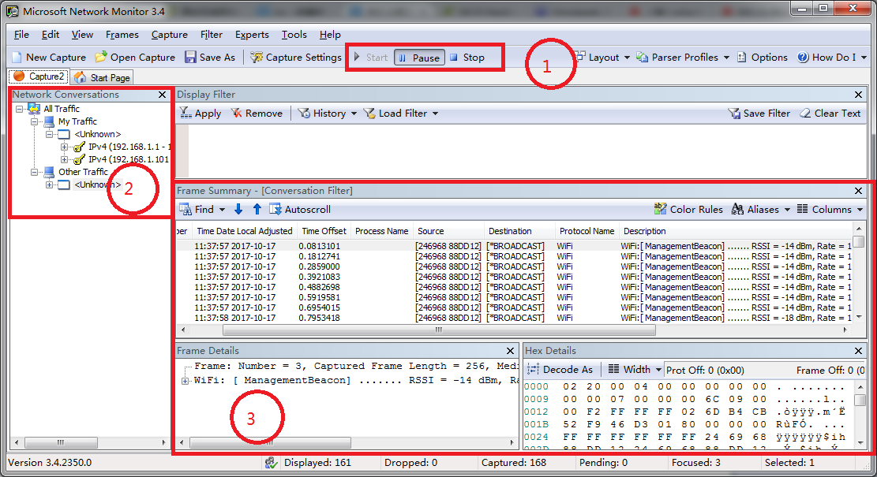
抓包工具的使用特点
3.2
NM
区域①：抓包控制台
区域②：网络交流台
区域③：具体包的内容

Slide 10
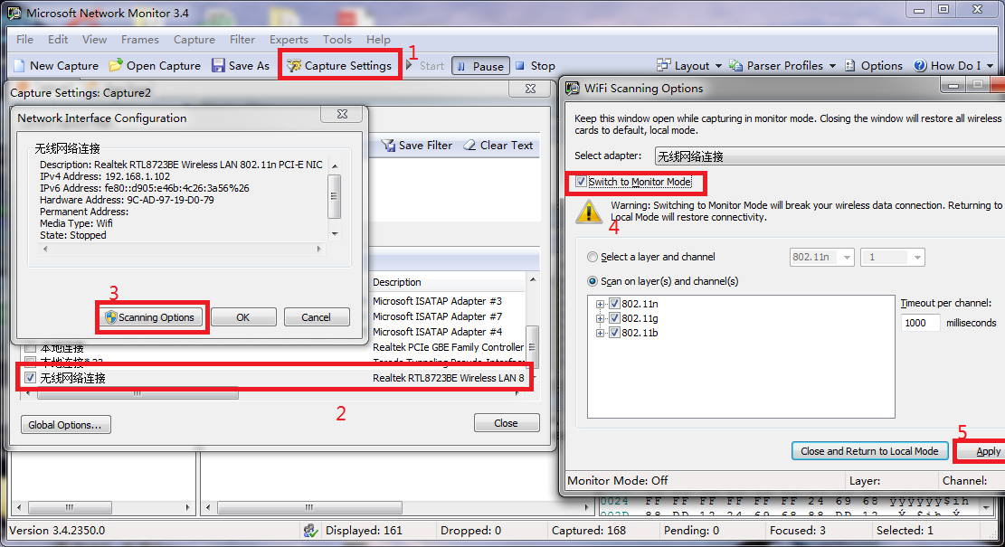
抓包工具的使用特点
3.2
NM
按图内步骤，就可以完成各个信道监听的功能。
NM主要是一个轻量级的工具，有时候并不能满足工作要求。

Slide 11
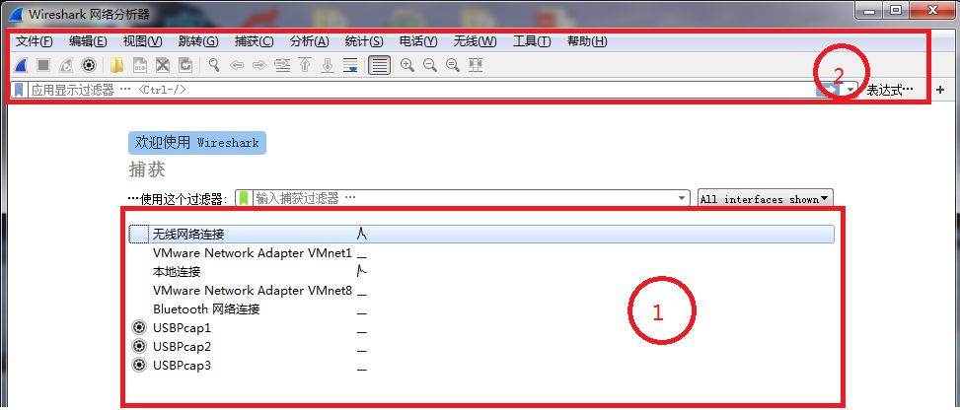
抓包工具的使用特点
3.3
Wireshark
Wireshark是中量级的工具，其底层库和NM是一样的，但其加入了丰富的结果处理工具。
区域1：选择对应的网卡就可以抓取在该网卡上的数据包。一般使用时可以在电脑上建立一个虚拟网卡，并作为一个AP，抓取网卡上的包。
区域2：对分析包内容非常有用的工具。

Slide 12
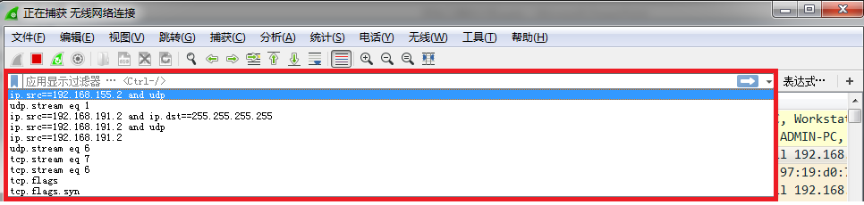
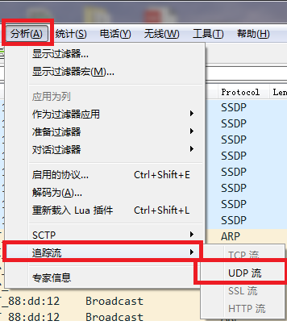
抓包工具的使用特点
3.3
Wireshark
简单的举两个功能：
上图是过滤功能。
下图是追踪功能。
还有很多功能协助我们对抓包结果的分析

Slide 13
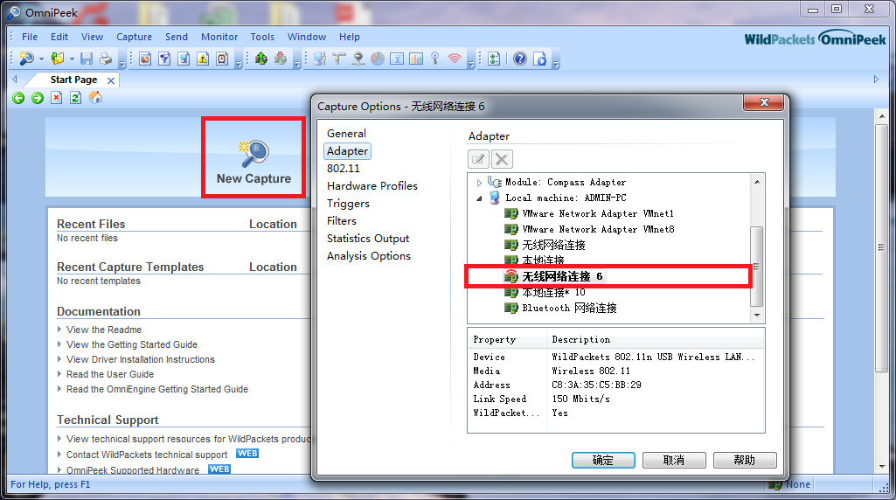
抓包工具的使用特点
3.4
OmniPeek
OmniPeek是重量级抓包工具，其有着超级丰富的功能，一款收费的软件。
OmniPeek抓取802.11无线包需要特别的网卡，并使用其配套的驱动才能工作。

Slide 14
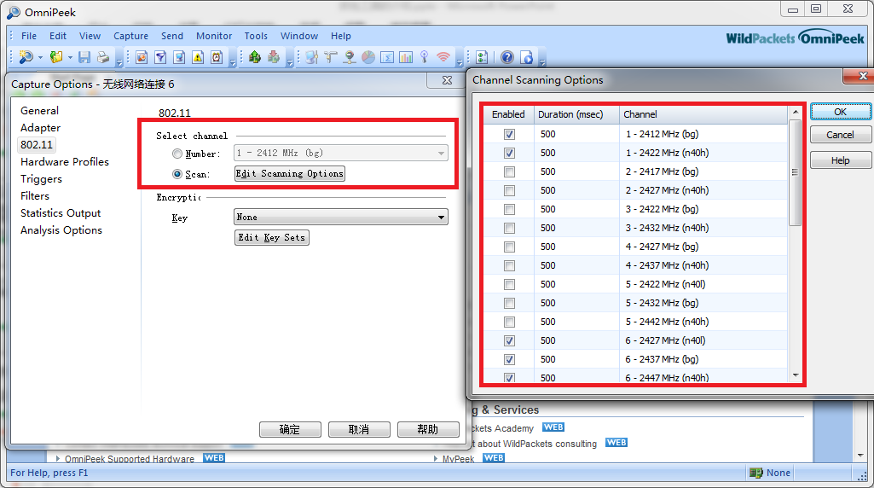
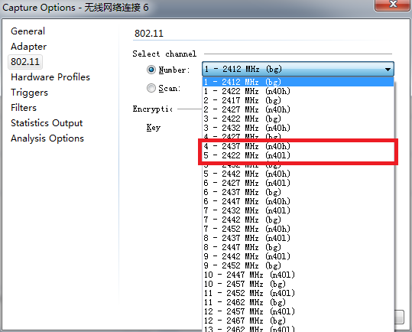
抓包工具的使用特点
3.4
OmniPeek
"n40h"是40MHz带宽11n模式下的向上复用信道
"n40l"是40MHz带宽11n模式下的向下复用信道

Slide 15
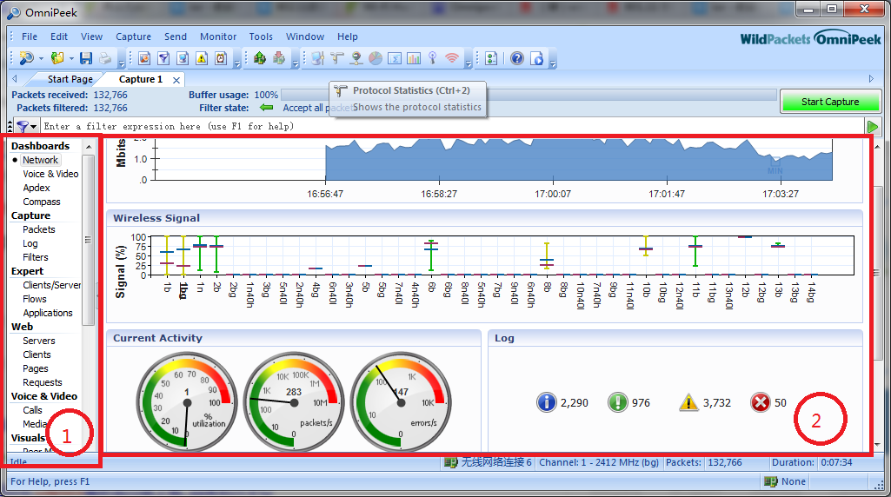
抓包工具的使用特点
3.4
OmniPeek
区域1：功能显示选择框
区域2：显示框

Slide 16
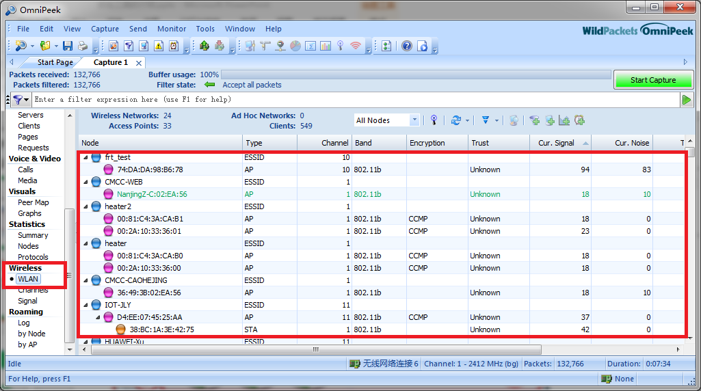
抓包工具的使用特点
3.4
OmniPeek
我们可以看到在我们所选的通道内各种AP和STA

Slide 17
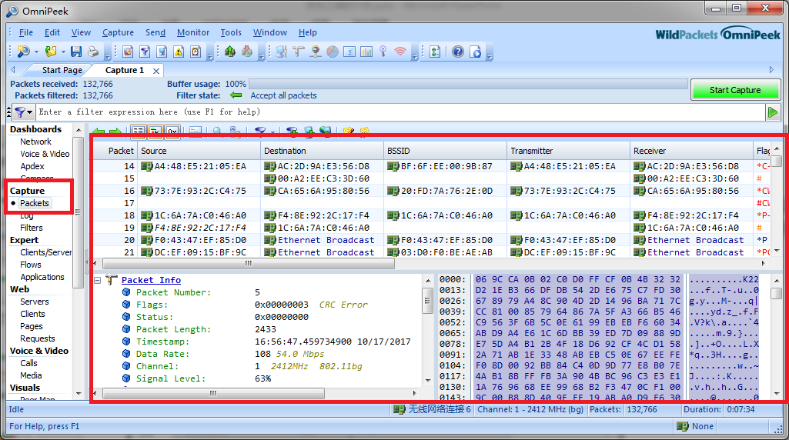
抓包工具的使用特点
3.4
OmniPeek
选择Capture的Packets。我们可以看到各种空中的包。且大多数都是加密数据（路由器加密）。如果要看到特点路由器内包的内容，需要输入路由器SSID和key进行解密

Slide 18
3.抓包分析

Slide 19
抓包分析
具体应用：一键配网的抓包
了解OSI七层网络模型
了解具体应用通信过程例如（HTTP等）
对照对应通信协议解析包的内容

Slide 20
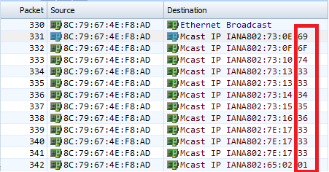
抓包分析
前提条件：
ssid:abc
Key:iot123456
京东微联app：使用公牛wifi智能插座2代加强版配网
HEX----ACSII
69 ------i
6F-------o
74-------t
33-------3
34-------4
35-------5
36-------6

Slide 21
谢谢

